Slide 1
MathKGZ --
Акы төлөмдөрү– Бинго,жооптору менен
Окуучулар суроо тордон тогуз жоопту тандап, аларды дептериндеги 3х3 квадратка туш келди жайгаштырышы керек.
Мугалим оюн учурундагы кыйынчылыкка жараша суроолорду тандаса болот.
Убакыттын өтүшүнө жараша, окуучулар сызык, X же О (бардыгы) менен жеңе алышат.
Анимацияларды текшерип, сабагыңызга КЕРЕГИ ЖОК слайддарды ӨЧҮРҮП САЛЫҢЫЗ.

Slide 2

Бинго!
45 | 54 | 23
82 | 37 | 12
76 | 25 | 91
Акы төлөмдөрү

Slide 3
Сандарды тандаңыз…
7.5 | 158 | 9.20 | 7
344.80 | 34 | 50.70 | 595
9.50 | 456.50 | 11.56 | 59.16
525 | 10.80 | 38 | 14
Китепке/дептерге 3х3 торчо тартыңыз.

Slide 4
Сандарды тандаңыз…
(Эң жакын бүтүн санга чейин тегеректелген)
8 | 158 | 9 | 7
345 | 34 | 51 | 595
10 | 457 | 12 | 59
525 | 11 | 38 | 14
Китепке/дептерге 3х3 торчо тартыңыз.

Slide 5

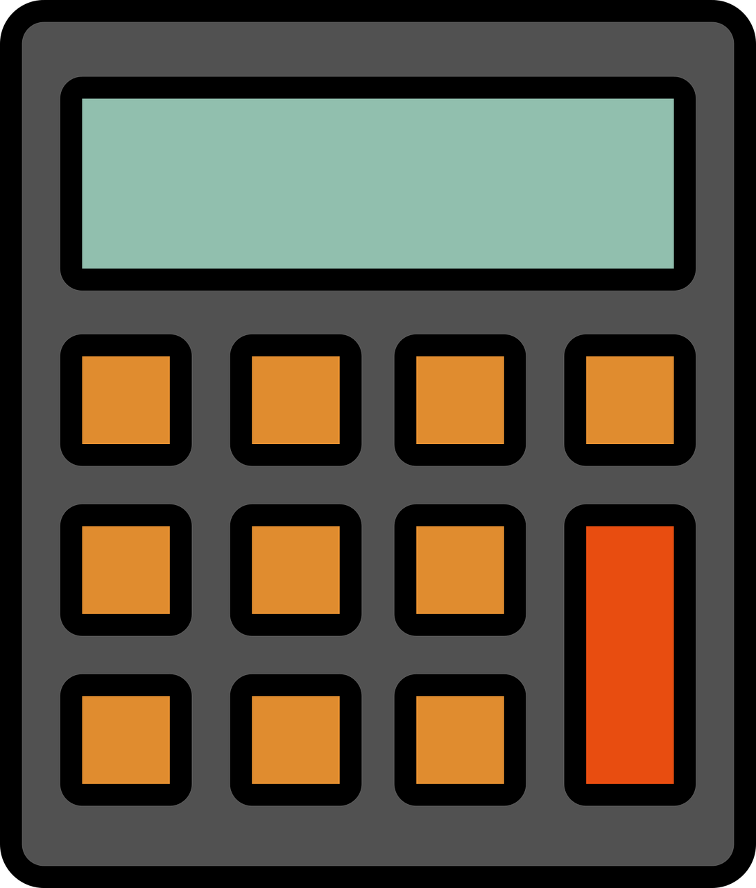
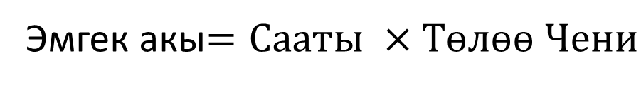
Эмгек акы$=Сааты ×Төлөө Чени$
ЭА
С
ТЧ
Жаркынай саатына 8,45 $ табат.
Шейшемби күнү ал 6 саат иштеди.
Ал канча эмгек акы алат?
Эмгек акы = 6 × 8.45 =
50.70$

Slide 6

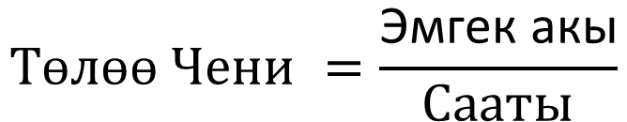
$$Төлөө Чени =\frac{\text{Эмгек акы}}{Сааты}$$
ЭА
С
ТЧ
Актан 6 саат иштегени үчүн күнүнө
64,80 $ алат.
Анын бир сааттык эмгек акысы канча?
46.80 ÷ 6 =
10.80 $ саатына

Slide 7

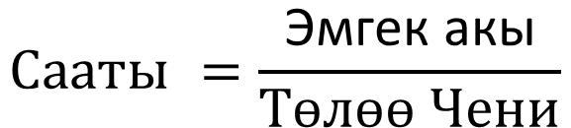
ЭА
$$Сааты =\frac{\text{Эмгек акы}}{Төлөө Чени}$$
С
ТЧ
Карабала айлык акысы саатына 6,50 $ түзөт.
Карабала күнүнө 45,50 $ табат.
Ал бир күндө канча саат иштейт?
304 ÷ 8 =
7 саат

Slide 8

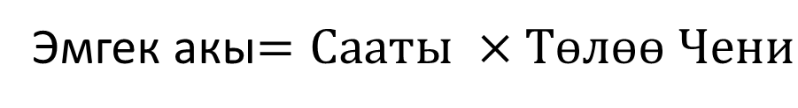
Эмгек акы$=Сааты ×Төлөө Чени$
ЭА
С
ТЧ
Бир жумада Гүлбайра 5 күн бою, күнүнө 8 саат иштейт.
Гүлбайра саатына 8,62 $ табат.
Ал жумасына канча айлык алат?
(8 × 5) × 8.62 =
344.80 $

Slide 9

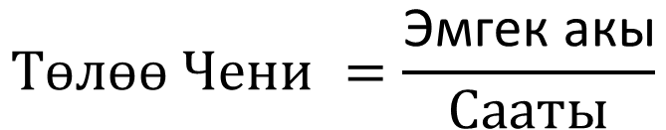
ЭА
$$Төлөө Чени =\frac{\text{Эмгек акы}}{Сааты}$$
С
ТЧ
Дүйшөн жумасына 38 саат иштейт.
Ал жумасына 532 $ табат.
Анын бир сааттык эмгек акысы канча?
532 ÷ 38 =
14 $ саатына

Slide 10

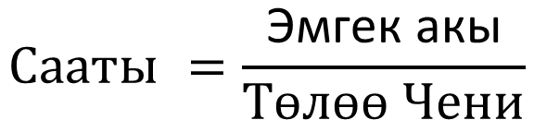
ЭА
$$Сааты =\frac{\text{Эмгек акы}}{Төлөө Чени}$$
С
ТЧ
Жумагүл айына 1501 $ табат.
Жумагүлдүн эмгек акысы, саатына 9.50$ .
Ал ай сайын канча саат иштейт?
1501 ÷ 9.5 =
158 саат

Slide 11

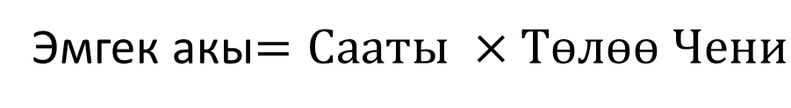
ЭА
Эмгек акы$=Сааты ×Төлөө Чени$
С
ТЧ
Жыпара саатына 9,13 доллар табат.
Ал 5 күн бою күнүнө 10 саат иштегени
үчүн бир жумада канча айлык алат?
(10 × 5) × 9.13 =
456.50 $

Slide 12

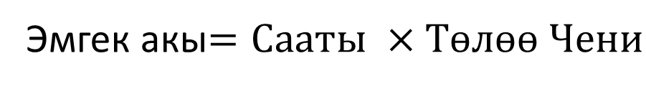
ЭА
Эмгек акы$=Сааты ×Төлөө Чени$
С
ТЧ
Канат шаршемби күнү 8 саат иштейт,
Түштө 45 мүнөттүк төлөнбөгөн убакыта тамактанат.
Канат саатына 8,15 $ табат.
Ал канча айлык алат?
7.25 × 8.15 =
59.16 $

Slide 13
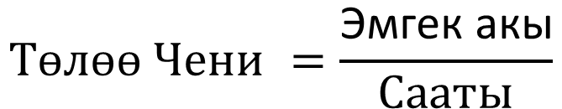
ЭА
$$Төлөө Чени =\frac{\text{Эмгек акы}}{Сааты}$$
С
ТЧ
Жыпара күнүнө 75,90 доллар табат.
Ал 45 мүнөттүк түшкү тыныгуу менен 9 саат иштейт.
Анын бир саатына эмгек акысы канча?
75.90 ÷ 8.25 =
9.20 $ саатына

Slide 14
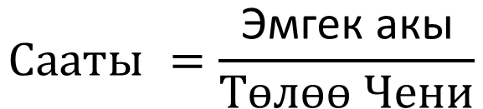
ЭА
$$Сааты =\frac{\text{Эмгек акы}}{Төлөө Чени}$$
С
ТЧ
Жакып күнүнө 63,75 доллар табат.
Жакыптын айлык акысы саатына 8,50 долларды түзөт.
Ал бир күндө канча саат иштейт?
63.75 ÷ 8.5 =
7.5 саат

Slide 15
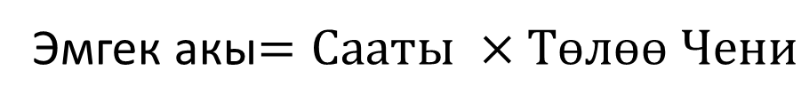
Эмгек акы$=Сааты ×Төлөө Чени$
ЭА
С
ТЧ
Карабала саатына 14 доллар табат.
Ал 37 жарым саат иштегени үчүн
бир жумада канча айлык алат?
37.5 × 14 =
525 $

Slide 16
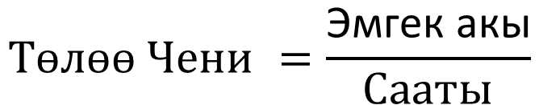
ЭА
$$Төлөө Чени =\frac{\text{Эмгек акы}}{Сааты}$$
С
ТЧ
Жаныбек 30 мүнөттүк түшкү тыныгуу
менен 8 саат иштейт.
Ал күнүнө 86,70 доллар табат.
Анын бир саатка эмгек акысы канча?
86.70 ÷ 7.5 =
11.56 4$ саатына

Slide 17
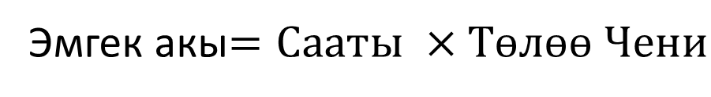
ЭА
Эмгек акы$=Сааты ×Төлөө Чени$
С
ТЧ
Карыбек күнүнө 9 саат иштейт,
30 мүнөттүк түшкү тыныгуу менен.
Ал саатына 14 доллар табат.
Ал 5 күндүк жуманын ичинде канча айлык алат?
(8.5 × 5) × 14 =
595 $

Slide 18
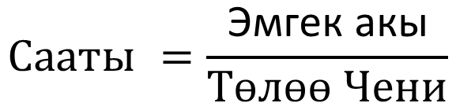
$$Сааты =\frac{\text{Эмгек акы}}{Төлөө Чени}$$
ЭА
С
ТЧ
Гүлсарынын айлык акысы саатына 8,72 долларды түзөт.
Гүлсары жумасына 296,48 доллар табат.
Ал жумасына канча саат иштейт?
296.48 ÷ 8.72 =
34 саат

Slide 19
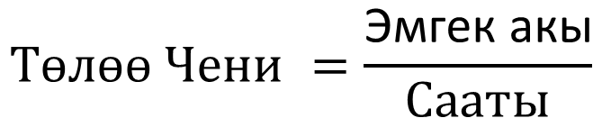
ЭА
$$Төлөө Чени =\frac{\text{Эмгек акы}}{Сааты}$$
С
ТЧ
Жамила жумасына 304 доллар табат.
Ал күнүнө 8 саат жана жумасына 4 күн иштейт.
Анын бир саатына эмгек акысы канча?
532 ÷ (8 × 4) =
9.50 $ саатына

Slide 20
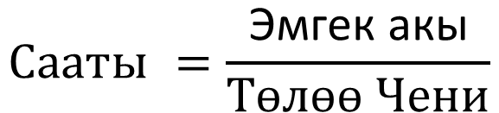
$$Сааты =\frac{\text{Эмгек акы}}{Төлөө Чени}$$
ЭА
С
ТЧ
Бегимай жумасына 304 доллар табат.
Бегимайдын айлык акысы саатына 8 долларды түзөт.
Ал жумасына канча саат иштейт?
304 ÷ 8 =
38 саат

Slide 22
Суроолор барбы?
Комментарийлер?
Сунуштар?
…же ката таптыңызбы!?
Турдуу пикирлер учун ыраазычылык билдиребиз.
Сураныч, электрондук кат жөнөтүңүз:
mathematicskgz@gmail.com

